Slide 1


Slide 2
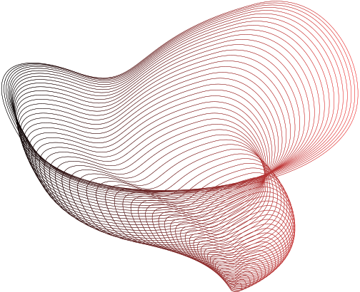
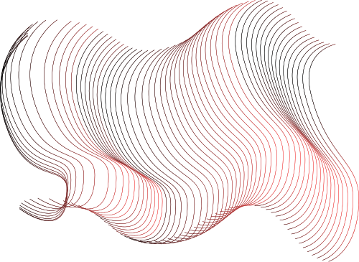

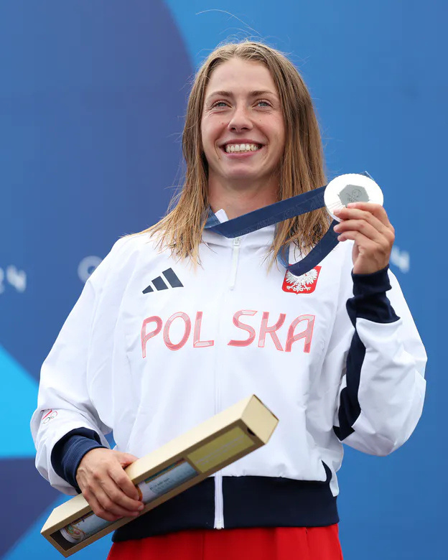
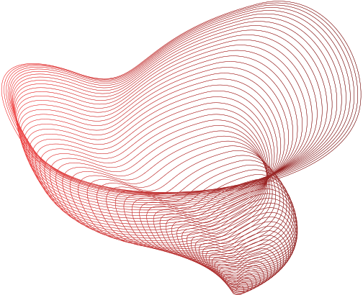
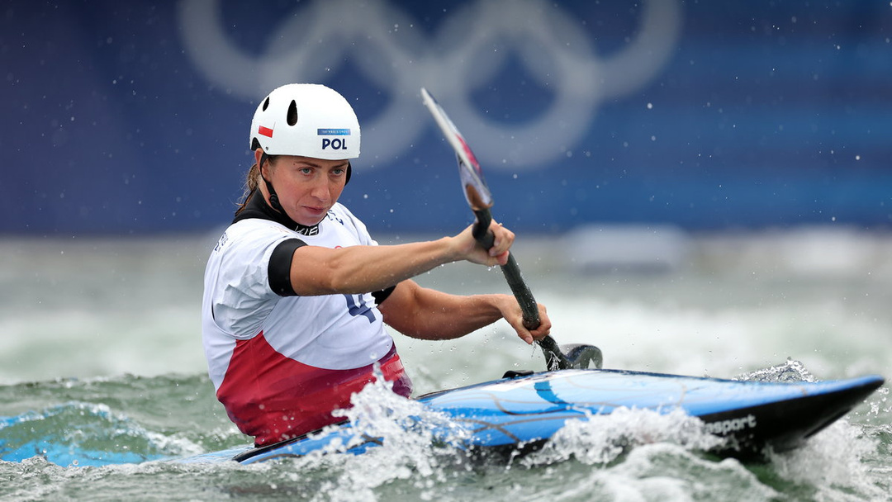
KLAUDIA ZWOLIŃSKA
kajakarstwo - KŁODNE

Slide 3
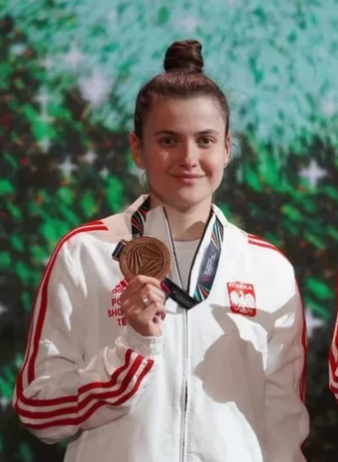
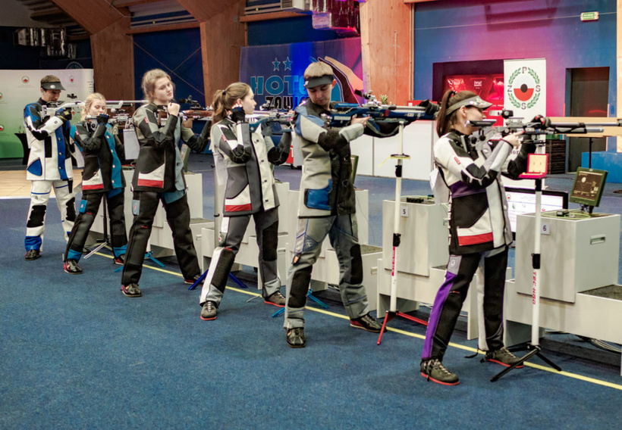
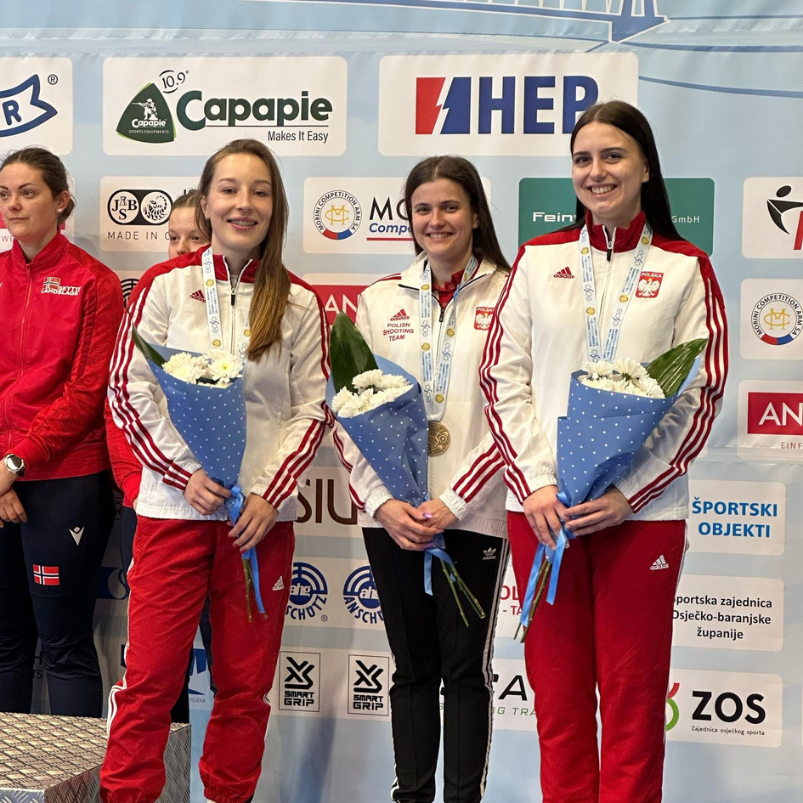
IZABELLA DUDEK
strzelectwo karabinek pneumatyczny - PASIERBIEC

Slide 4
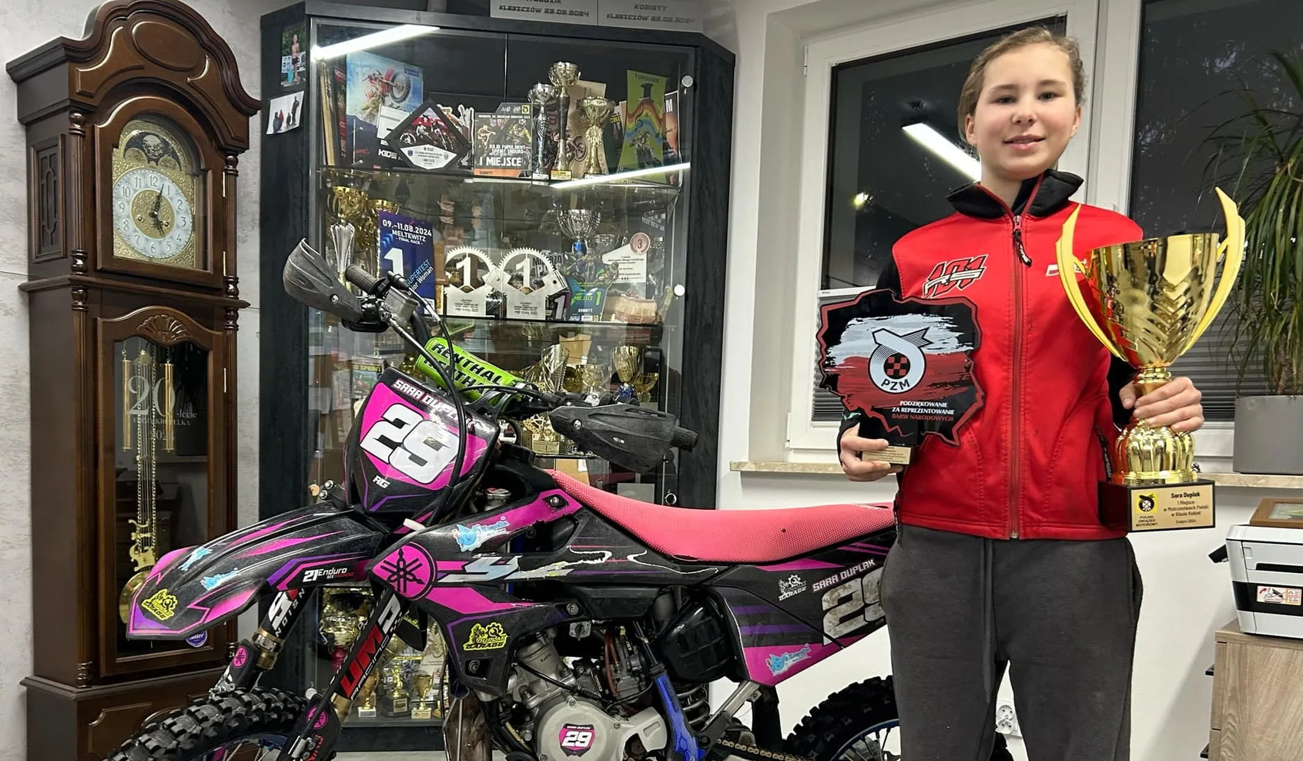
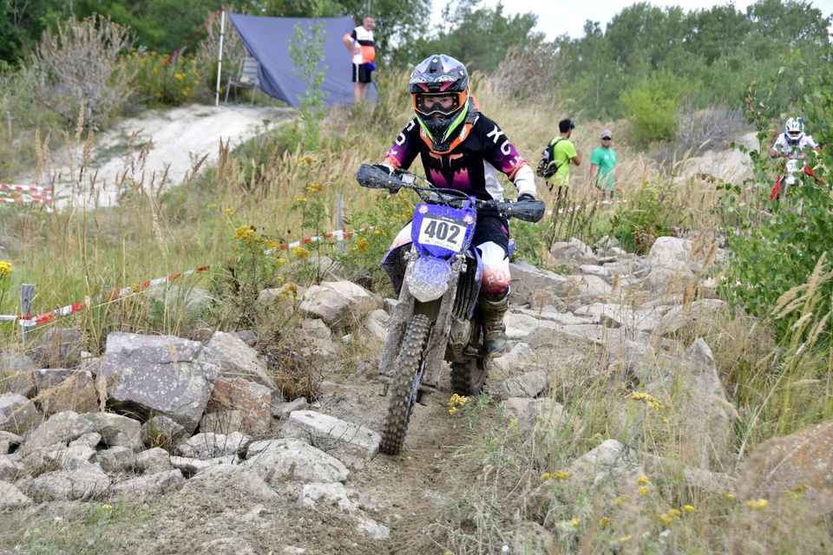
SARA DUPLAK
enduro, cross - MŁYNNE

Slide 5
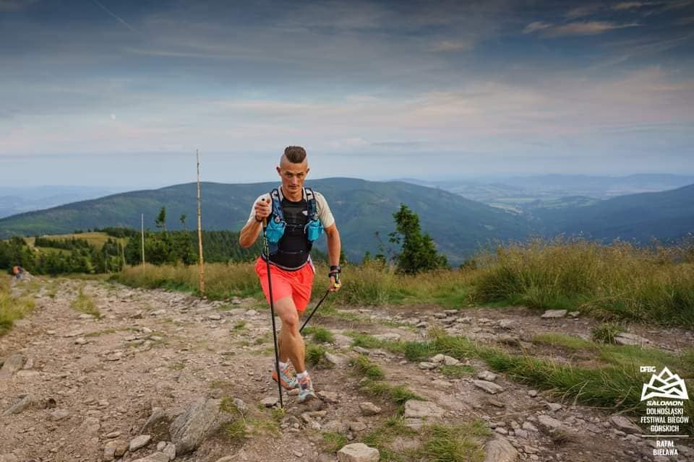
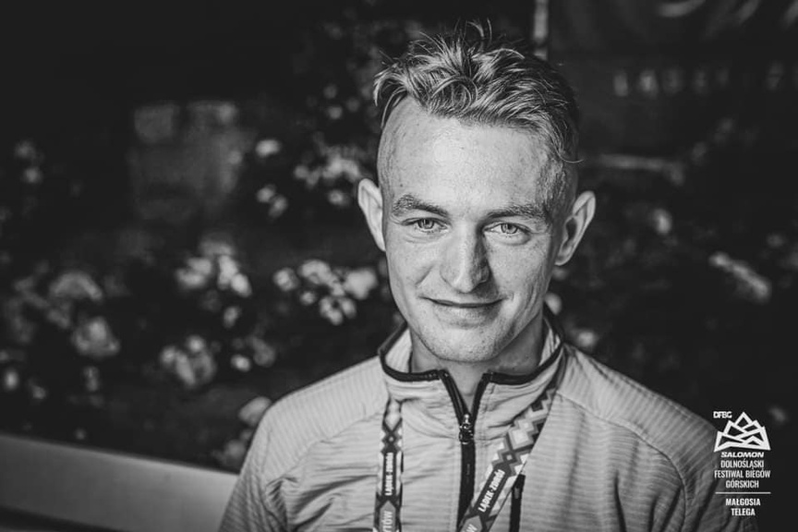
KRZYSZTOF LACHOR
biegi górskie - KŁODNE

Slide 6
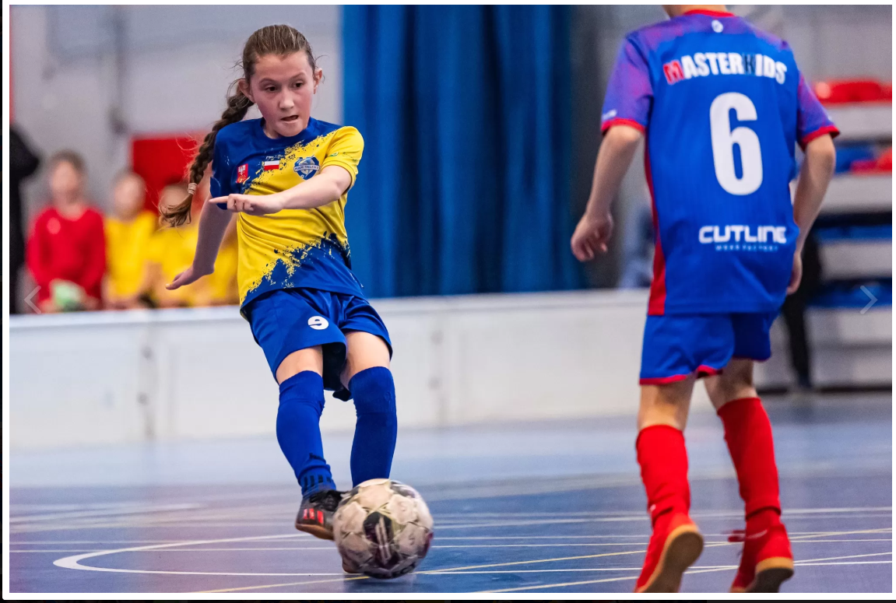
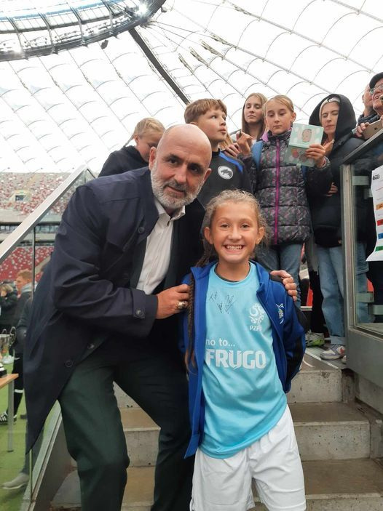
ZOSIA KOŁODZIEJ
PIŁKA NOŻNA - NOWE RYBIE

Slide 7
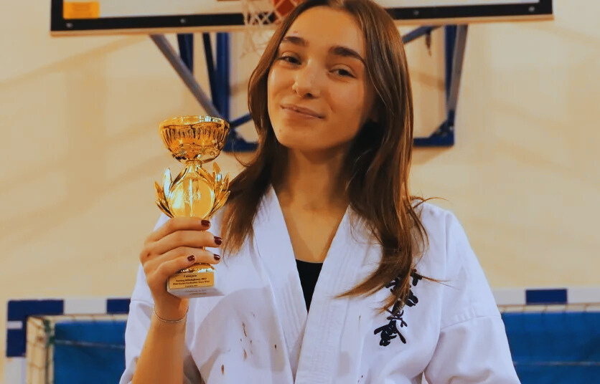
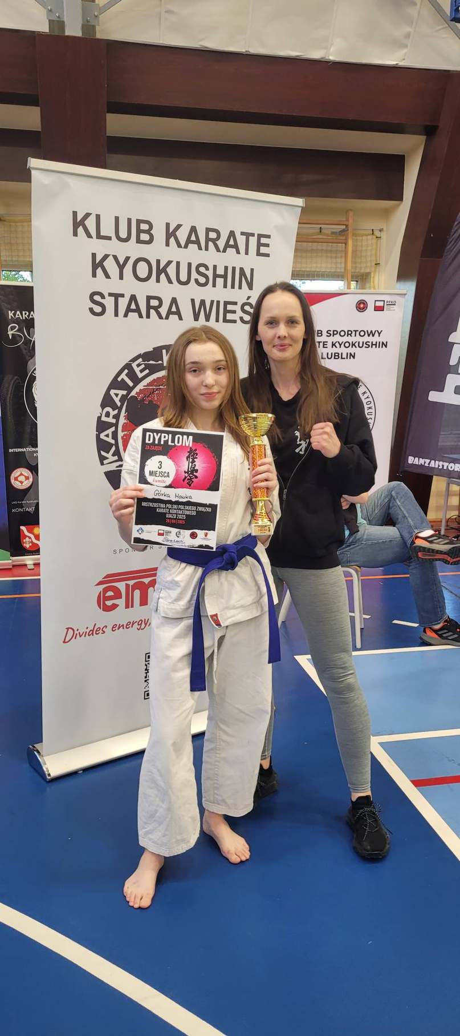
MONIKA GÓRKA
karate kyokushin - Stara Wieś

Slide 8
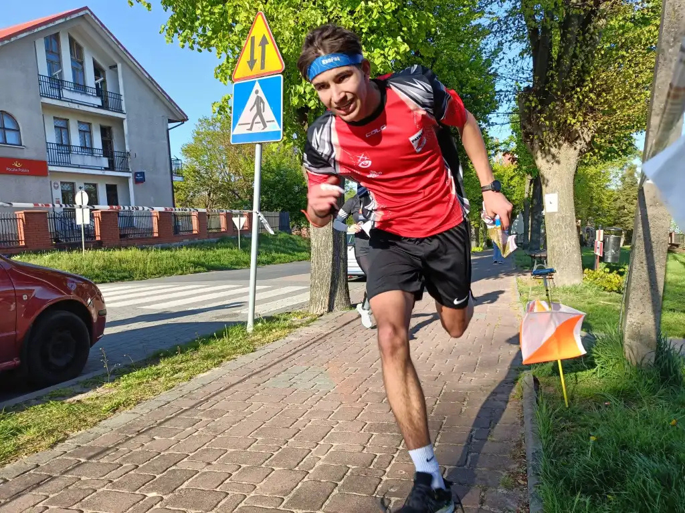
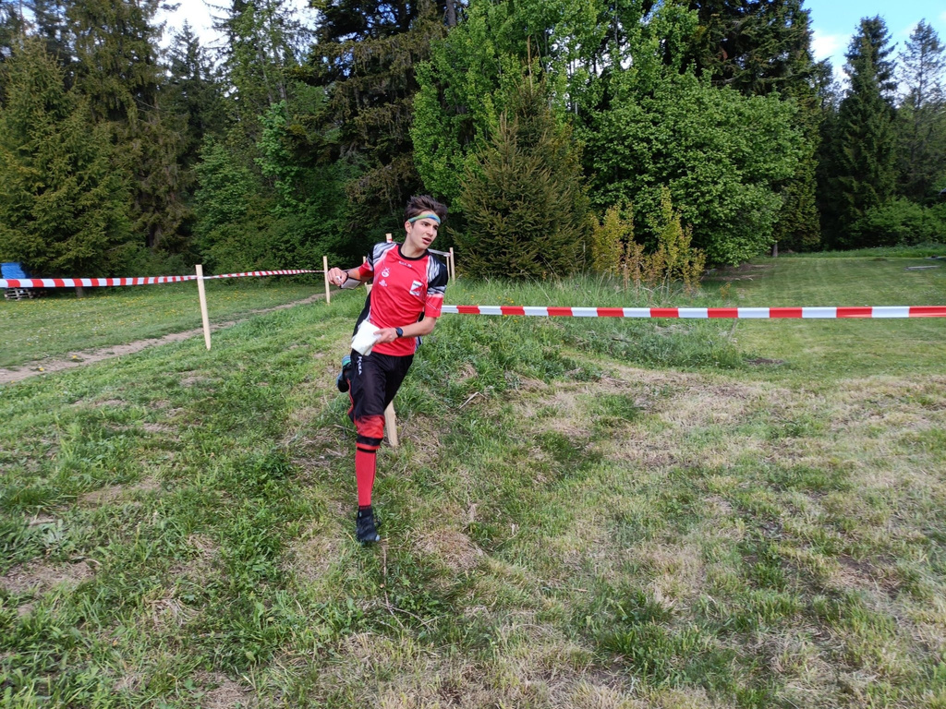
ANTONI BAŁAZIŃSKI
bieg na orientacje - MŁYNNE

Slide 9
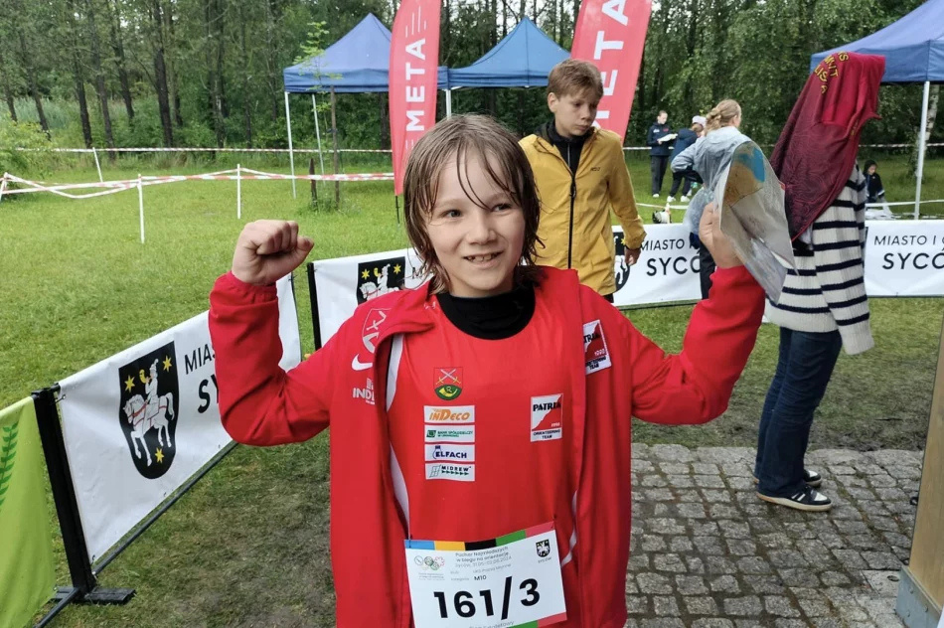
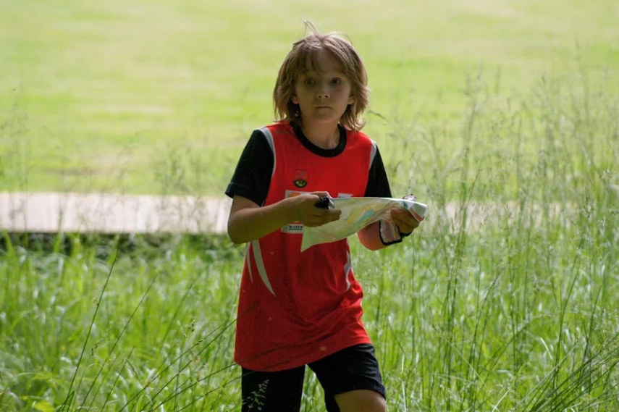
SZYMON STYPUŁA
bieg na orientacje - MŁYNNE

Slide 10
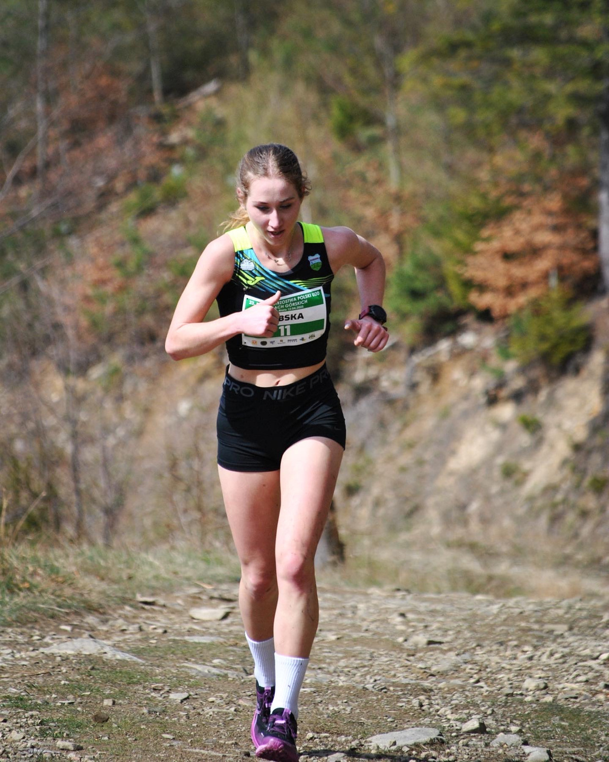
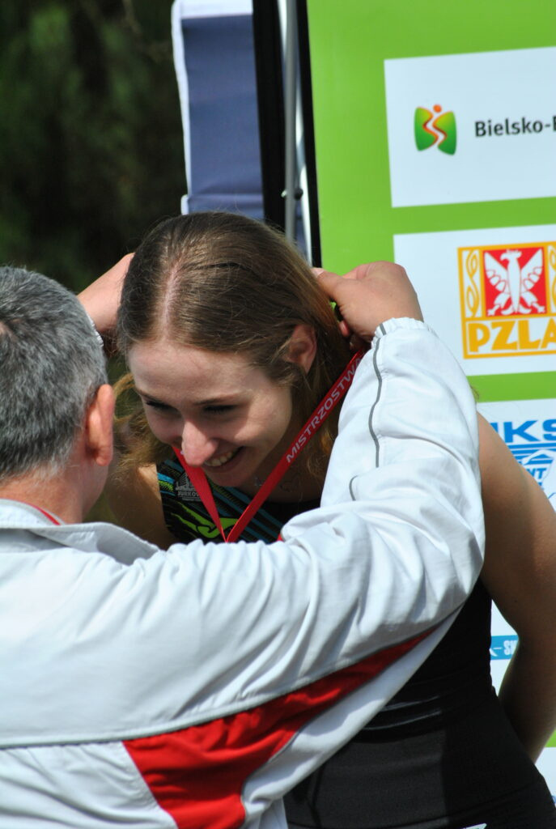
NATALIA DĘBSKA
biegi górskie lekkoatletyka - STARA WIEŚ

Slide 11
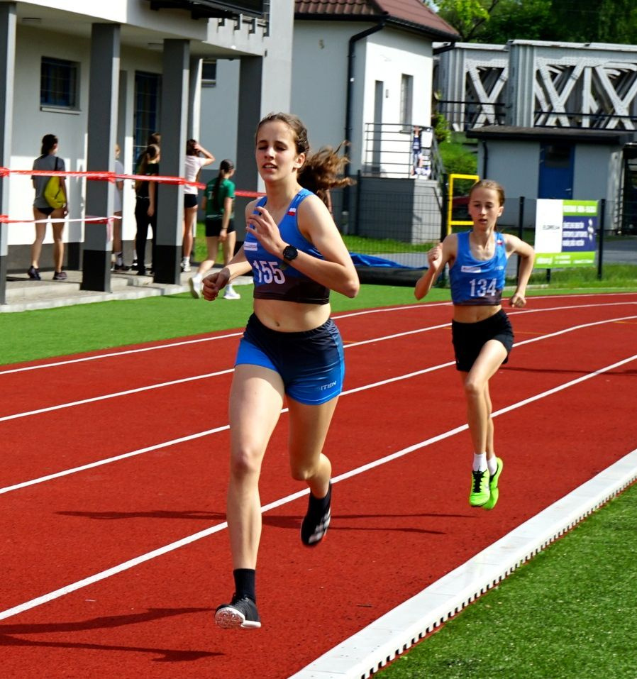
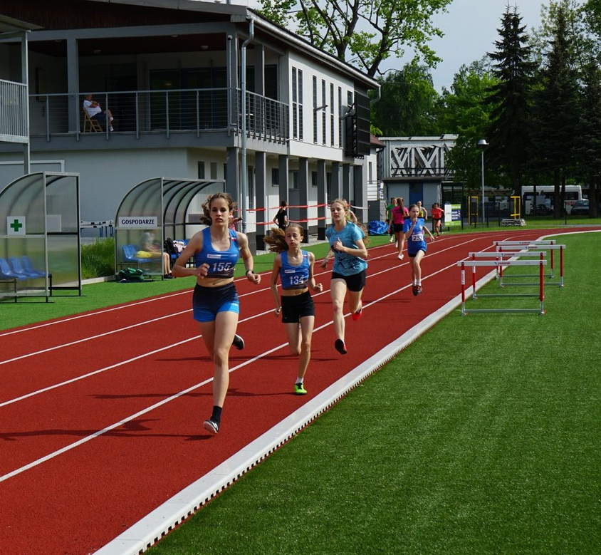
ZOFIA OPIELA
biegi, lekkoatletyka - MORDARKA

Slide 12
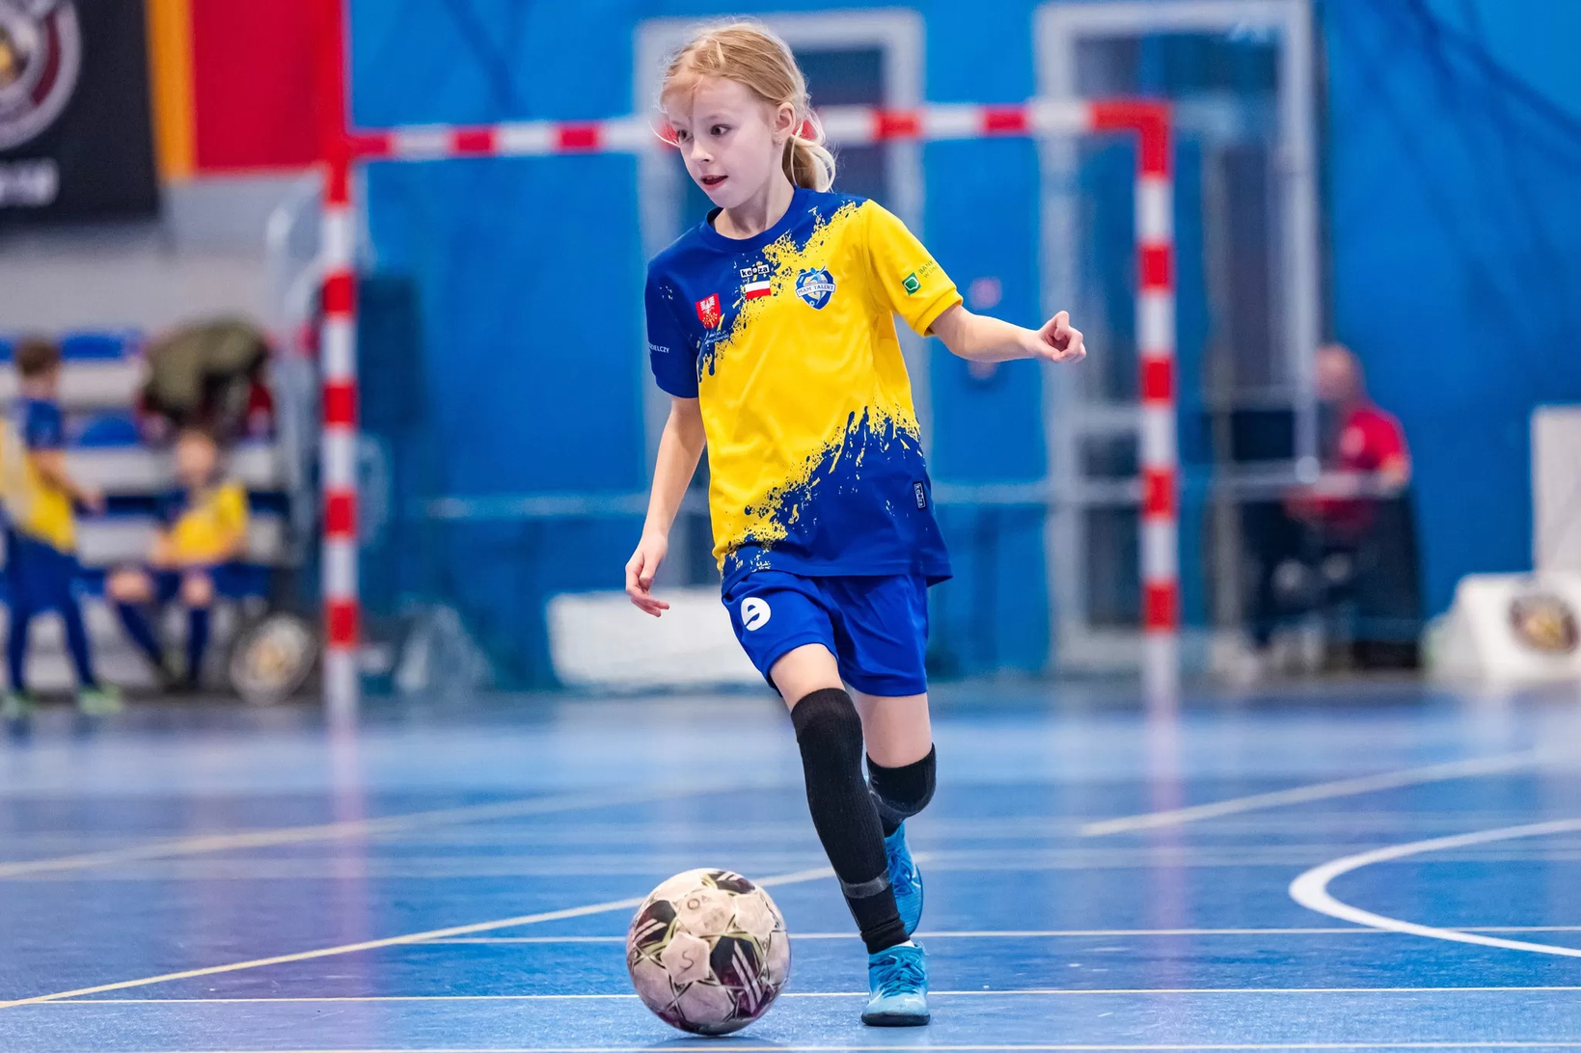
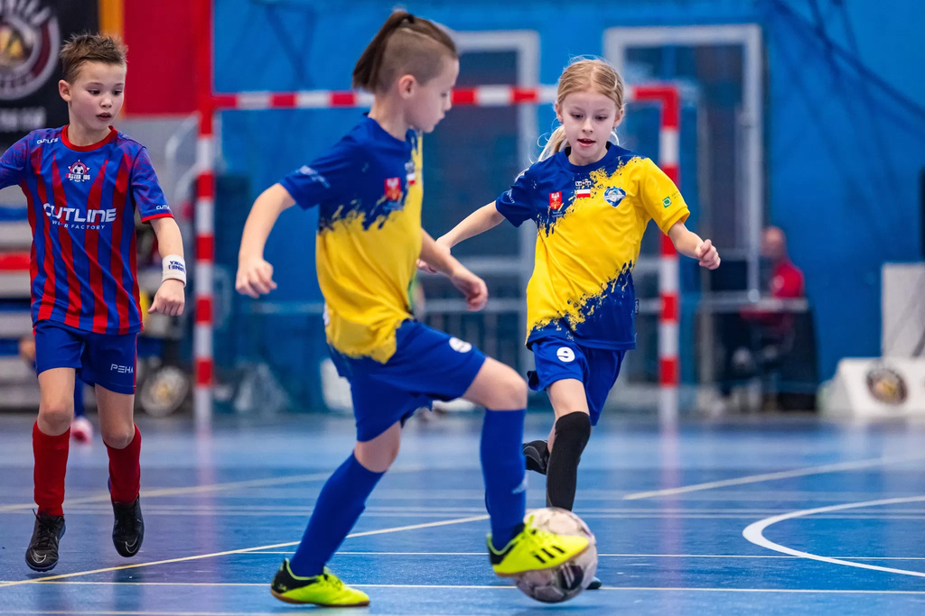
OLIWIA BIEDROŃ
piłka nożna- MĘCINA

Slide 13
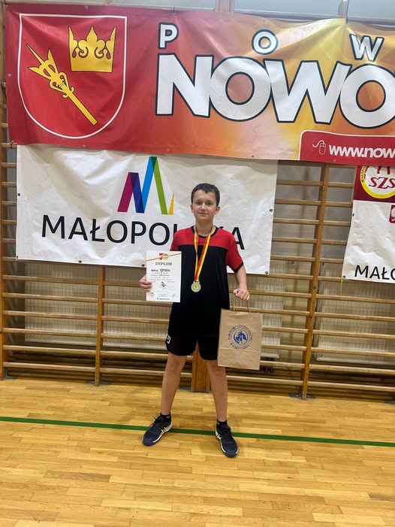
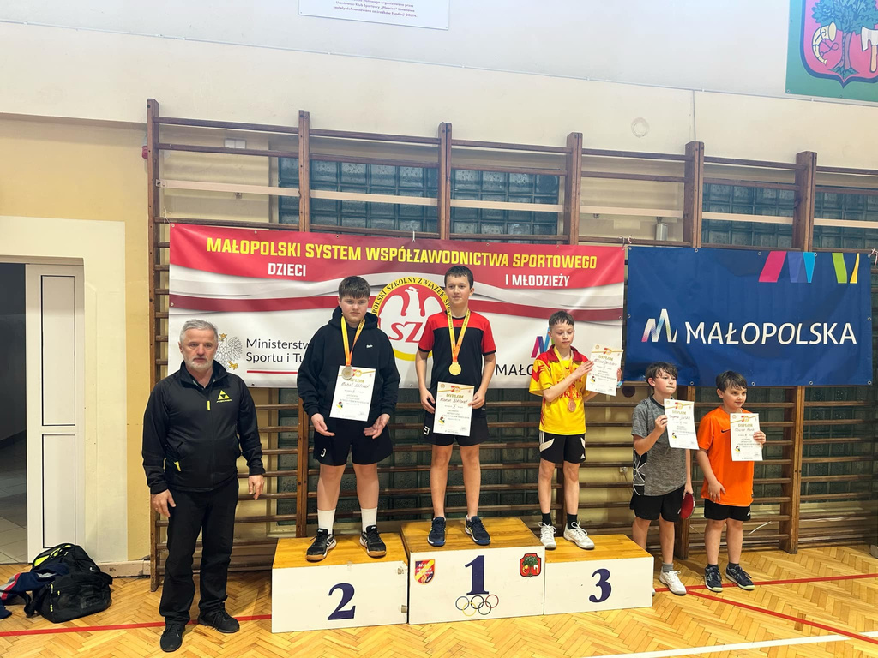
MARCIN WIKTOREK
tenis stołowy - MŁYNNE

Slide 14
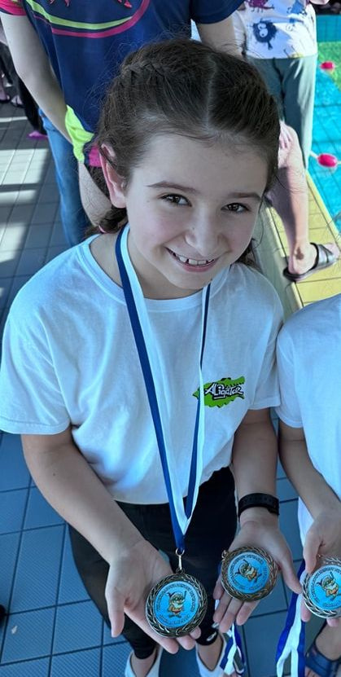
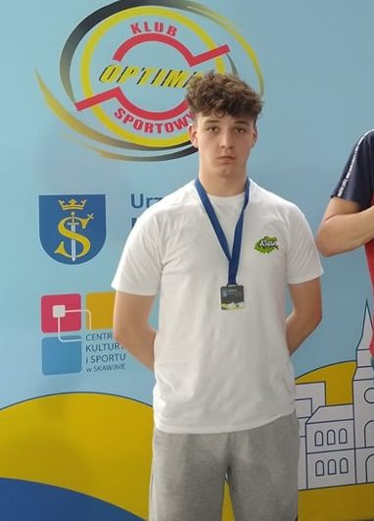
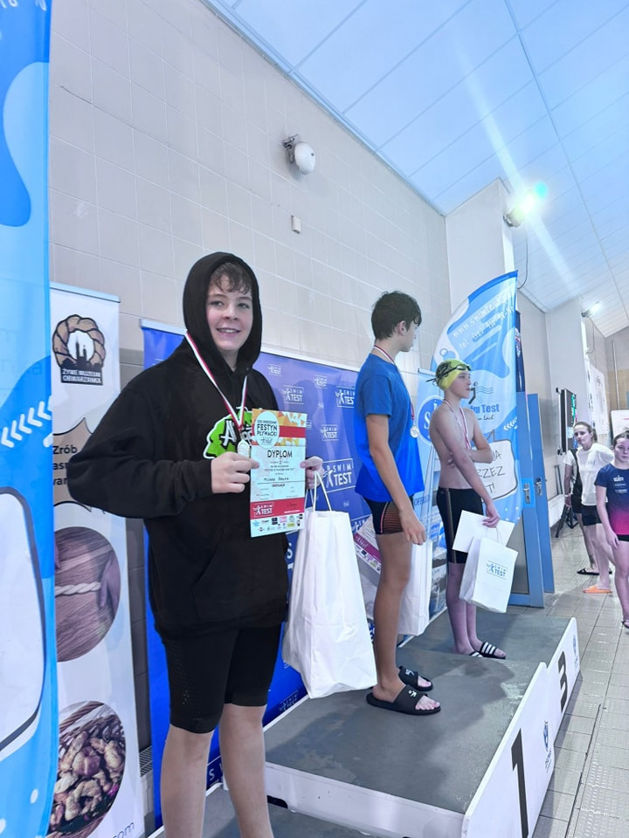
MICHAŁ PAŁKA
KAMIL PAŁKA
MALWINA PAWLIK
pływanie - SIEKIERCZYNA, MĘCINA

Slide 15
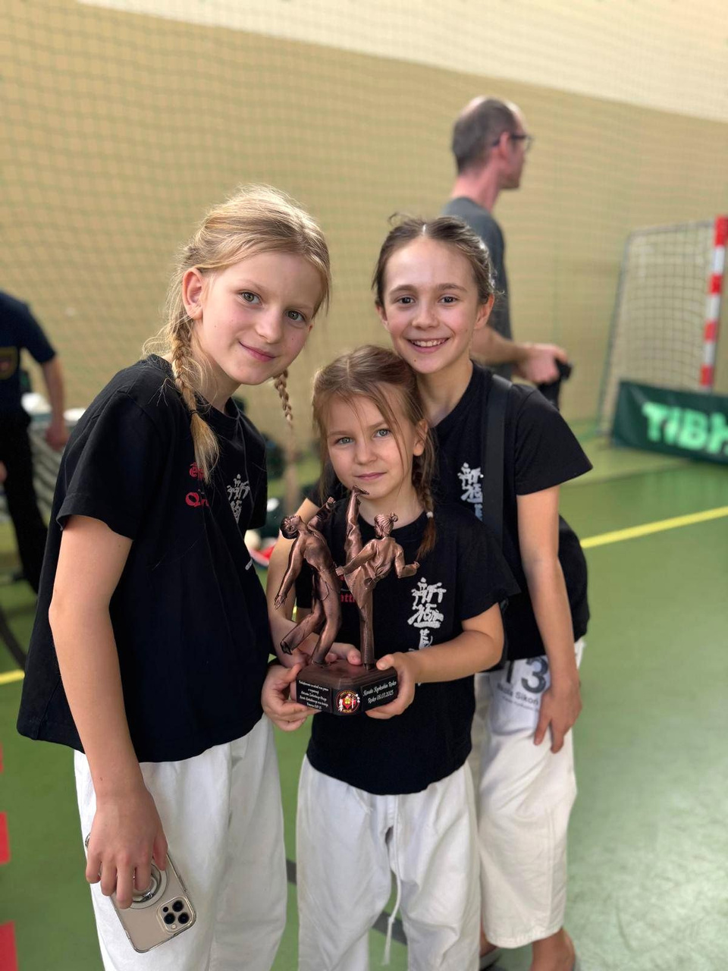
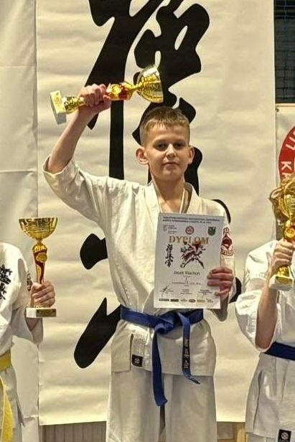
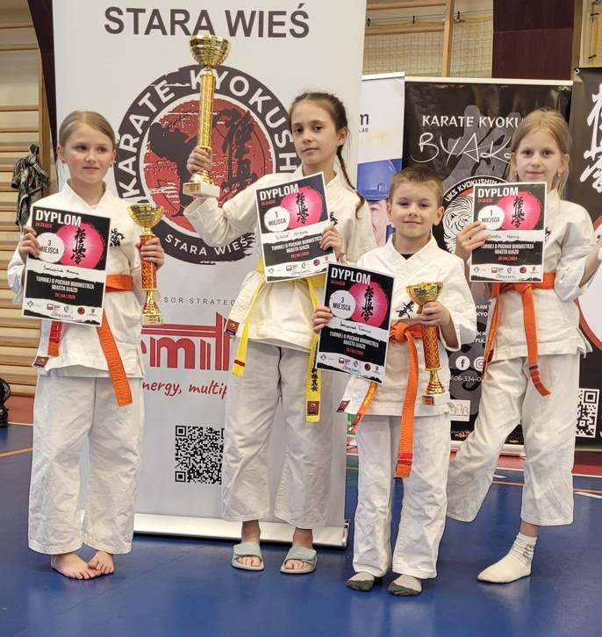
NIKOLA SIKOŃ
HANIA BIEDA
HELENA BIEDA
ANIA ŚMIERCIAK
TOMEK ŚMIERCIAK
JACEK STACHOŃ
karate kyokushin -
SIEKIERCZYNA
STARA WIEŚ

Slide 16
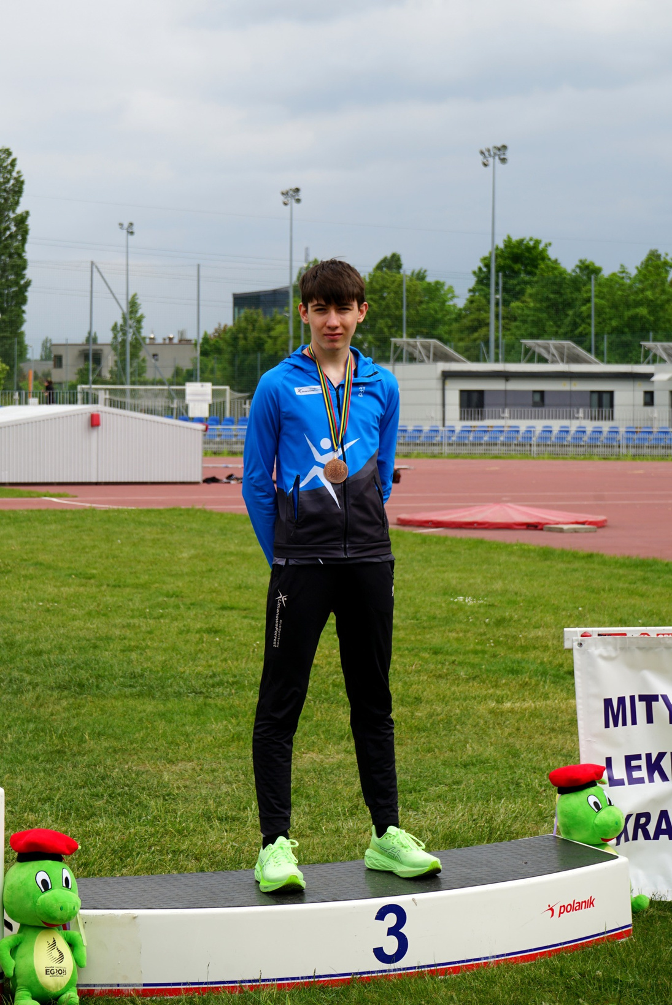
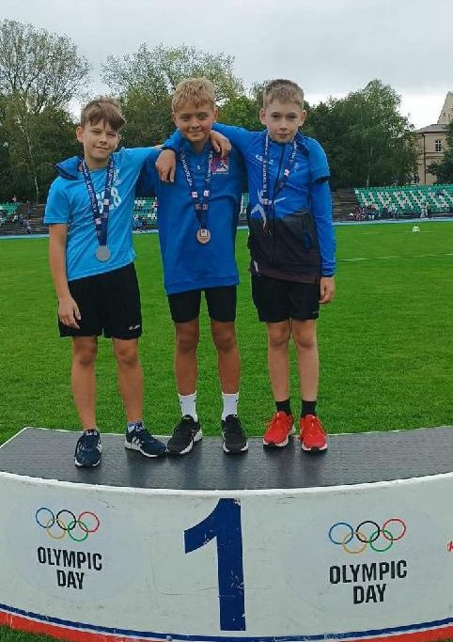
PIOTR TROJANOWSKI
MACIEJ TROJANOWSKI
lekkoatletyka - MORDARKA

Slide 17
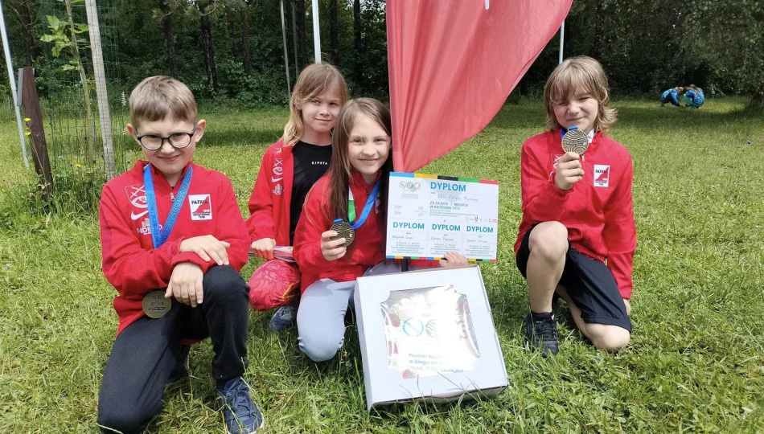
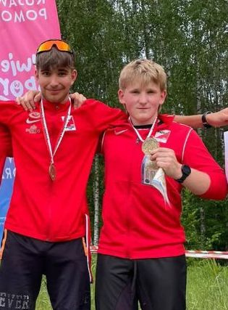
WOJCIECH SOWA
DAWID KURNYTA
WANDA PISZCZEK
bieg na orientacje - MŁYNNE

